Slide 1

Пролеће је стигло у Дечји клуб
Март,2017.

Slide 2
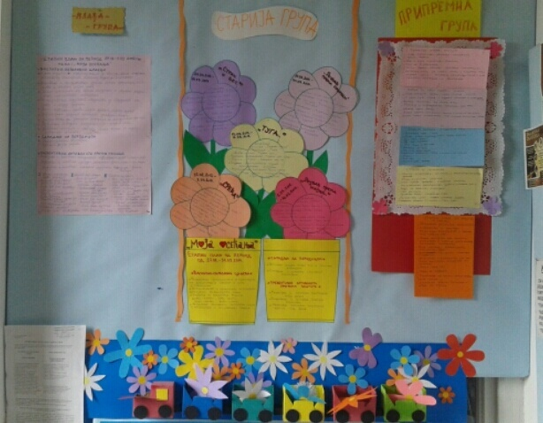
Планирање

Slide 3
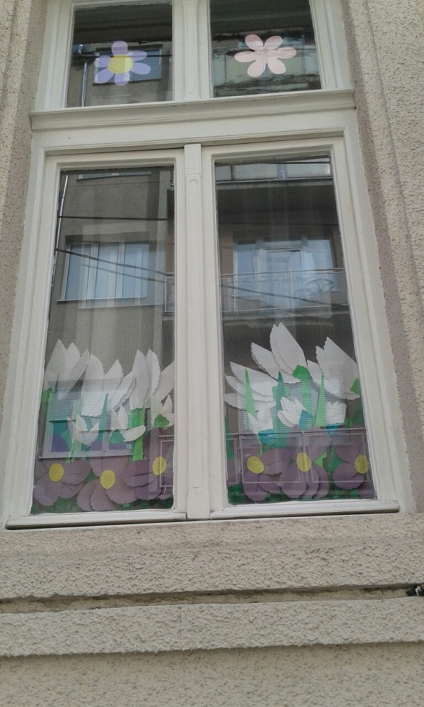
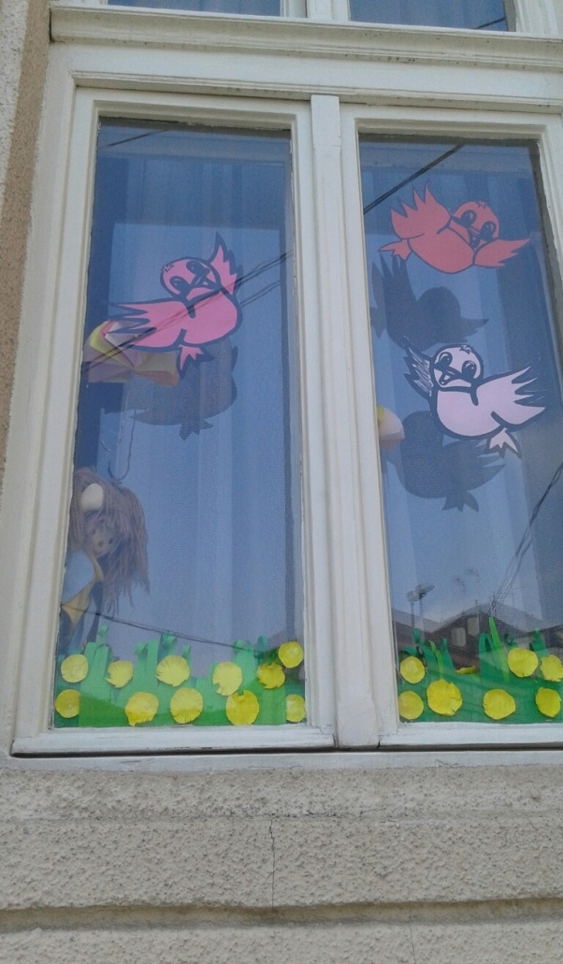
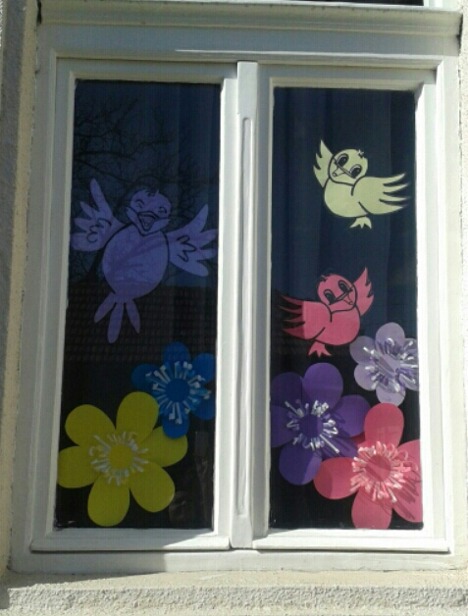
Лепота пролећа у оку детета

Slide 4
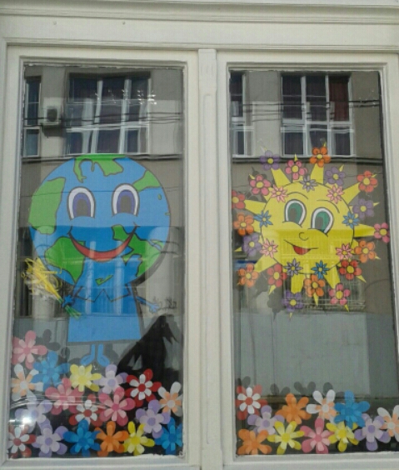
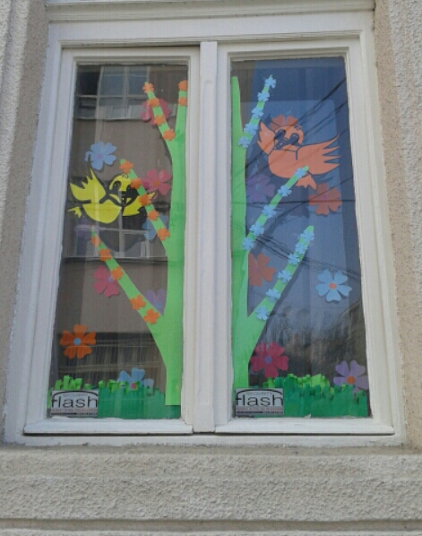
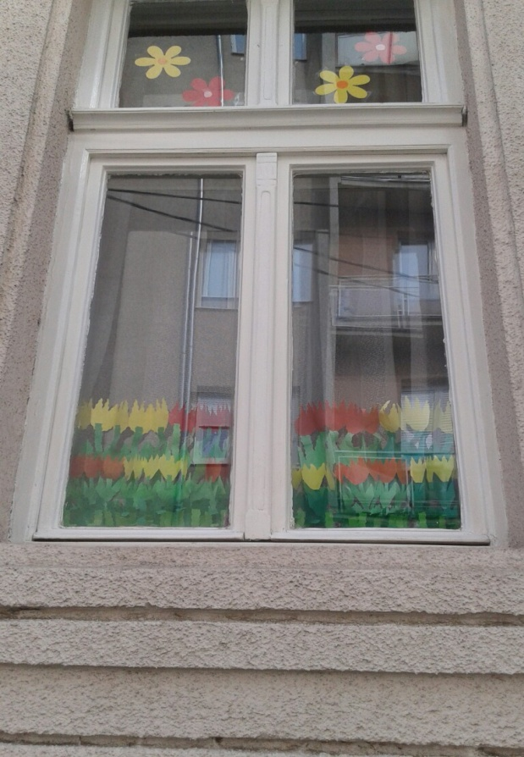
Пролеће живи у нашем вртићу

Slide 5
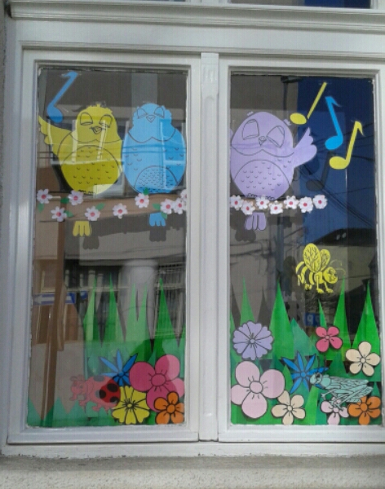
Кроз прозор у свет,песма ,радост ,дружење ,љубав ...

